Slide 1

Krāslavas novada Izglītības pārvalde
27.09.2017. - 31.08.2018.
ESF projekta Nr.8.3.5.0/16/I/001
«Karjeras atbalsts vispārējās un profesionālās
izglītības iestādēs» īstenošana

Slide 2

Mērķis:
uzlabot pieeju karjeras atbalstam izglītojamiem vispārējās un profesionālās izglītības iestādēs

Slide 3
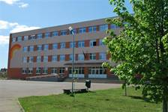
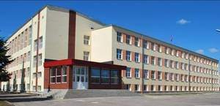
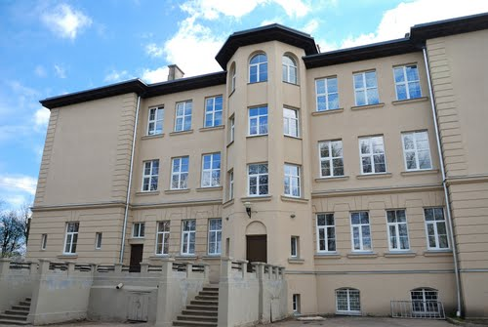
Krāslavas novada Izglītības pārvalde projektā izvirzīja kā izmēģinājumskolas 3 vispārējās izglītības iestādes
Krāslavas Varavīksnes vidusskolu izglītojamo skaits – 468
Krāslavas pamatskolu izglītojamo skaits – 368
Indras pamatskolu izglītojamo skaits – 83

Slide 4
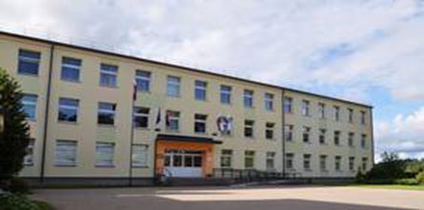
Krāslavas novada Izglītības pārvalde projektā izvirzīja kā projektā neiesaistīto izglītības iestādi
Krāslavas Valsts ģimnāziju izglītojamo skaits – 199

Slide 5
Projektā nodarbināti 3 pedagogi karjeras konsultanti (PKK):
Oksana Korčagina Krāslavas Varavīksnes vidusskolā 1.-12.klasēs
Olita Truskovska Indras pamatskolā 1.-9.klasēs
Krāslavas pamatskolā 1.-3.klasēs
Skaidrīte Gasperoviča Krāslavas pamatskolā 4.-9.klasēs

Slide 6

Karjeras attīstības atbalsta pasākumu tēmas
• Pašnovērtējuma veikšana
• Darba pasaules iepazīšana
• Izglītības iespēju izpēte
• Karjeras lēmumu pieņemšana

Slide 7
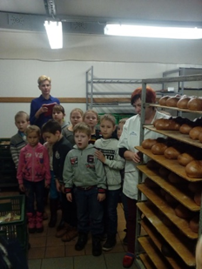
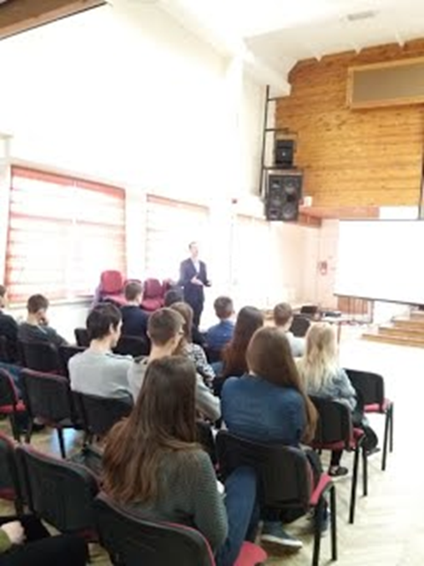
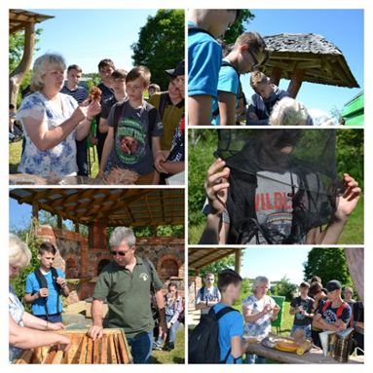
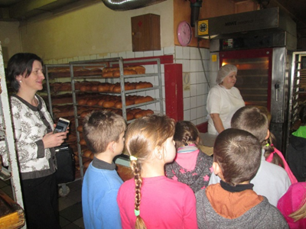
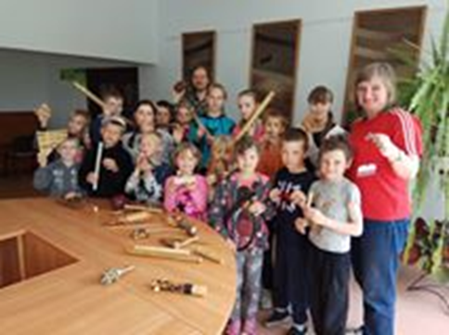
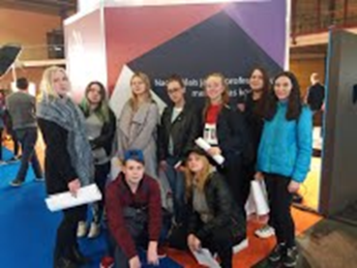
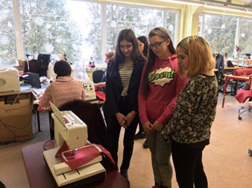
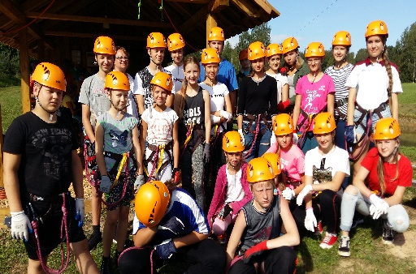
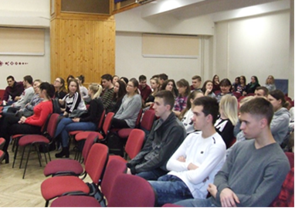
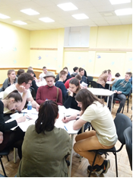
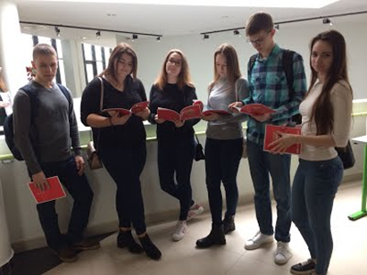
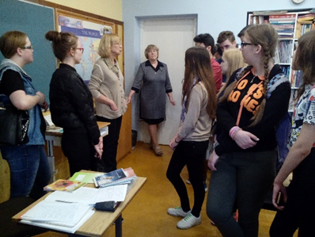
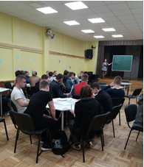
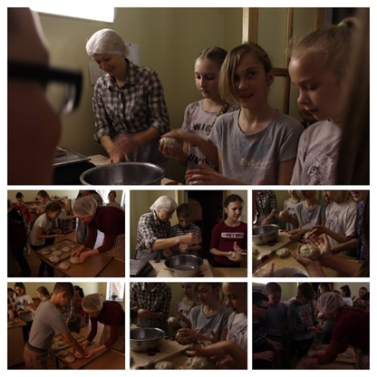
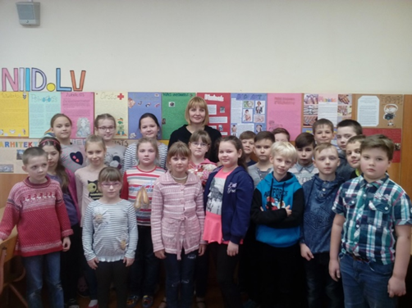
Karjeras attīstības atbalsta pasākumi
Laika posmā no 2017.gada novembra
līdz 2018.gada augustam
tika īstenoti 96 pasākumi,
kuros piedalījās
999 izglītojamie.

Slide 8

Karjeras attīstības atbalsta pasākumu koordinēšana, organizēšana un vadīšana
par projekta finansējumu organizēti pasākumus sadarbībā ar:
Uzņēmējiem Krāslavas novadā (z/s “Kurmīši“, z/s “Klajumi”, SIA “IVIKS”, SIA “LERS“, SIA ”Krāslava D’’, SIA “RETE“ SIA “DK Projects”, SIA „Artprofs”, IK “ELLA.KO”, IK ”Slav ”, IK „Brāļi Vanagi”, u.c.)
Uzņēmējiem ārpus Krāslavas novadā (SIA „Skrīveru saldumi”, z/s „Sollomina muiža”, z/s „Laima” u.c.)
Rīgas Valsts tehnikuma Krāslavas teritoriālā struktūrvienību
Biedrībām ’’Latvijas zinātnes centru apvienība’’ ZINOO DAUGAVPILS un “Latgales kulinārā mantojuma centrs” Tatjanu Kozačuku

Slide 9

Karjeras attīstības atbalsta pasākumu koordinēšana, organizēšana un vadīšana
par projekta finansējumu organizēti pasākumi sadarbībā ar:
mākslinieku A.Maijeru
keramiķiem Olgu un Valdi Pauliņiem
pašnodarbinātiem (Alvi Slesaru, Loniju Jakoveli, Valentīnu Pugajevu u.c.)

Slide 10


par projekta finansējumu organizēti citi pasākumi:
Skolēnu dalība Ēnu dienās - SIA “Wunder Latvia”, SCANDIWEB,
Daugavpils pilsētas pašvaldības policijā;
Izglītības izstādes “Skola 2018” apmeklējums;
Nacionālā jauno profesionāļu meistarības konkursa „SkillsLatvija 2018” apmeklējums;
Andrupenes lauku sētas muzeja apmeklējums;
Aglonas maizes muzeja apmeklējums;
Mežinieku mājas apmeklējums;
Dalība augstskolu/profesionālās/vidējās izglītības mācību iestāžu atvērtajās durvju dienās;
Semināra „Karjeras iespējas aizsardzības un iekšlietu jomās” Daugavpilī apmeklēšana.

Slide 11

Karjeras attīstības atbalsta pasākumu koordinēšana, organizēšana un vadīšana
bez projekta finansējuma:
Skolēnu tikšanās ar RTU Daugavpils filiāles pārstāvi, Latvijas lauku konsultāciju un izglītības centra pārstāvi, Apvienotā štāba Mobilizācijas un rekrutēšanas pārvaldes Rekrutēšanas un atlases centra speciālistiem;
klases audzināšanas stundas par karjeras izglītību – tikšanās ar vecākiem, skolas absolventiem, profesiju pārstāvjiem;
individuālo karjeras konsultāciju nodrošināšana;
vecāku informēšana izglītības iestāžu kopsapulcēs/sapulcēs, e-klasē, izglītības iestāžu mājaslapās, sociālajos tiklos
skolotāju informēšana sanāksmēs/sapulcēs, e-klasē, izglītības iestāžu mājaslapās.

Slide 12
Informācijas pieejamības nodrošināšana
PKK, tiekoties ar izglītojamajiem un izmantojot izglītības iestāžu mājaslapas, E-klasi, ziņojumu dēli informēja izglītojamos par:
dažādiem pieejamajiem internetresursiem pašnovērtējuma veikšanai, darba pasaules iepazīšanai u.c.;
dažādu Latvijas augstskolu / vidusskolu / profesionālās izglītības iestāžu mājaslapām, kurās ir atrodama informācija par apgūstamajām specialitātēm un programmām, uzņemšanas noteikumiem, “Atvērto durvju dienu” pasākumiem, sagatavošanas kursiem u.c. aktualitātēm;
dalību Ēnu dienās;
iespēju reģistrēties Krāslavas novada domes finansētajā pasākumā “Jauniešu nodarbināšana 2018.gada vasaras periodā”

Slide 13
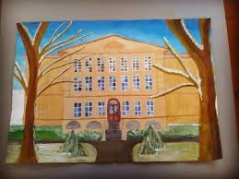

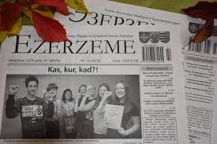


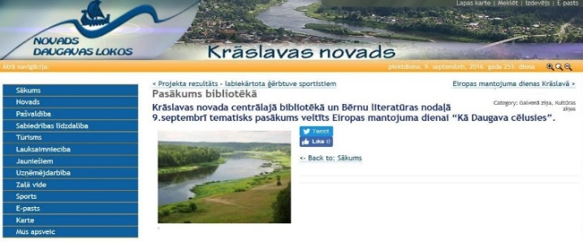

Informācijas pieejamības nodrošināšana
Izglītības iestāžu mājaslapās/sociālā tīkla tīmekļa vietne Facebook un Krāslavas novada pašvaldības www.kraslava.lv mājaslapā tika ievietoti pārskati par īstenotajiem pasākumiem.
Izglītības iestāžu klašu audzinātāji un PKK sagatavoja un ievietoja publikācijas par karjeras attīstības atbalsta pasākumu norisi Aglonas, Dagdas un Krāslavas novadu avīzē “Ezerzeme”, Krāslavas novada domes informatīvā izdevumā „Krāslavas Vēstis” un portālā www.kraslavasvestis.lv

Slide 14
Projekta izaicinājumi
1. Izpratne par KAA būtību
2. Komandas darba nodrošināšana: Krāslavas novada Izglītības pārvalde + izglītības iestādes + PKK
3. Darbs ar dokumentācijas veidošanu:
pasākuma plāna 2017./2018.m.g. sastādīšana, saskaņošana ar VIAA un precizēšana,
karjeras attīstības atbalsta pasākuma specifikācijas tirgus izpētei veidlapas izveide,
tirgus izpētes veikšana,
programmu / nolikumu rakstīšana.
4. Sadarbības partneru / materiāla atlase un pielāgošana skolēnu vecumam, interesēm un vajadzībām.
5. Karjeras attīstības atbalsta maksas pasākumu koordinēšana un vadīšana.

Slide 15
Uzdevumi turpmākai darbībai
Pilnveidot karjeras atbalsta pasākumu īstenošanu projektā iesaistīto izglītības iestāžu skolēniem.
Turpināt sadarbību ar esošiem sadarbības partneriem, kā arī veicināt sadarbību ar profesionālās un augstākās izglītības iestādēm, darba devējiem un sociālajiem partneriem.
Pilnveidot atgriezeniskās saites iegūšanu no izmēģinājumskolu un projekta neiesaistītās izglītības iestādes vadības, PKK, skolotājiem un skolēnu vecākiem karjeras attīstības atbalsta pasākumu plānošanai un pilnveidei.

Slide 16

Paldies par sadarbību un atbalstu projekta pasākumu īstenošanā!

